Slide 1
Qt基本功能
2022.08.24
https://github.com/glassesq/chess

Slide 2
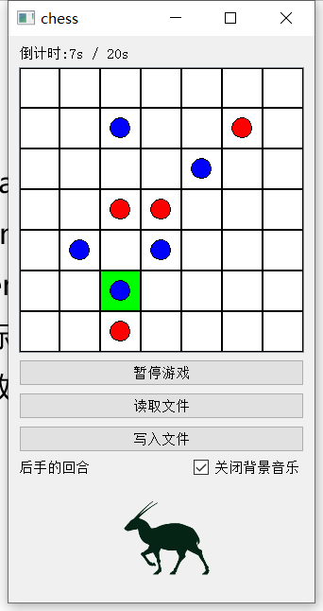
大纲
widget / layout
事件
slots / signal
view / scene
键盘 / 鼠标事件 / 事件过滤器
音乐 / 音效播放
简易动画
文件读取
windeployqt
Qt文档：https://doc.qt.io/qt-5.15/classes.html

Slide 3
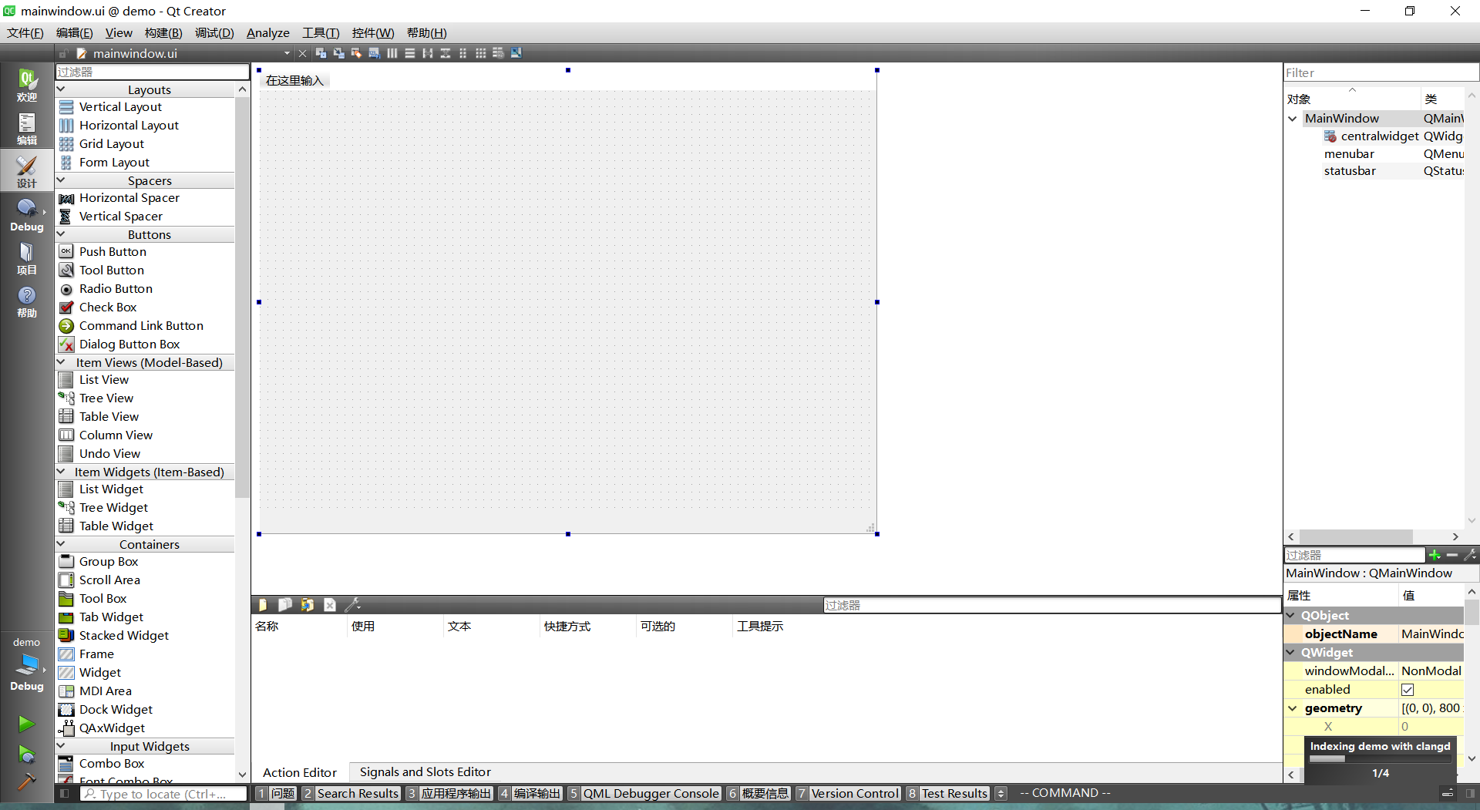
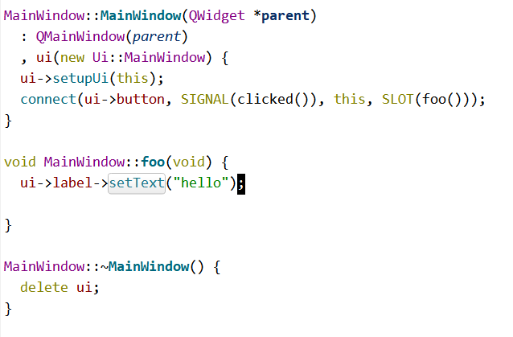
可视化设计

Slide 4
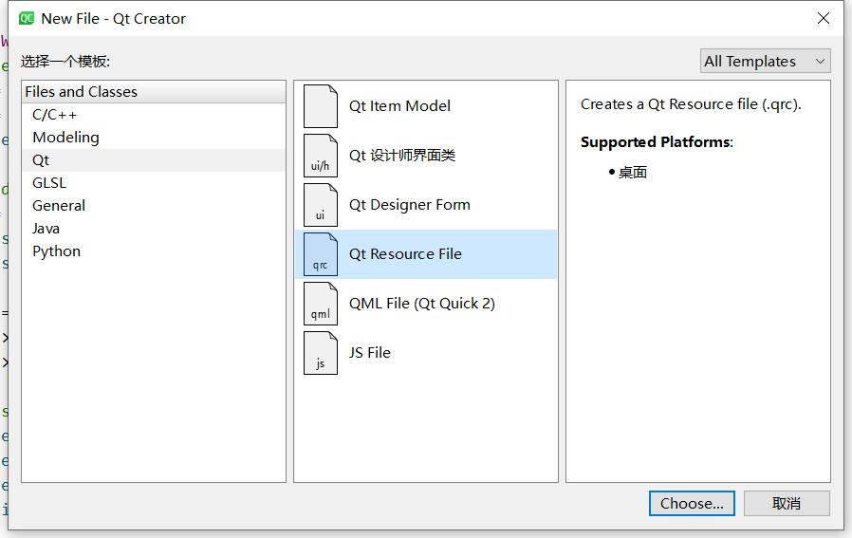
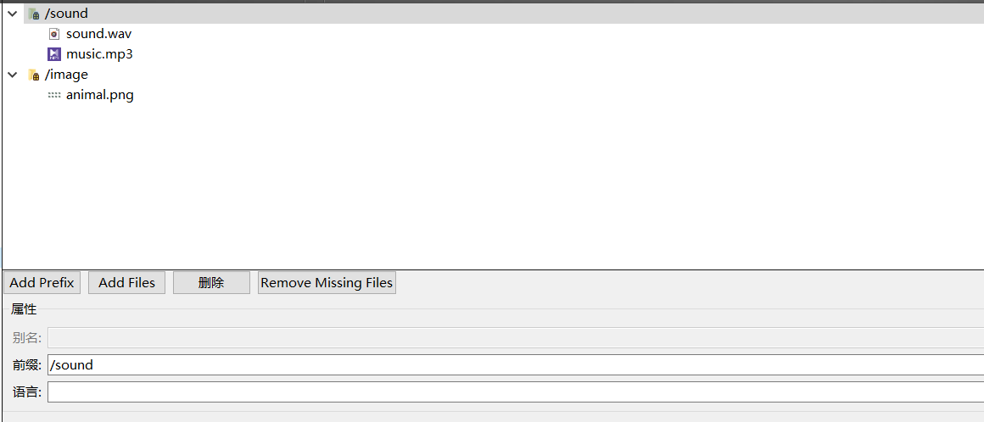
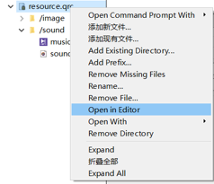
资源文件

Slide 5
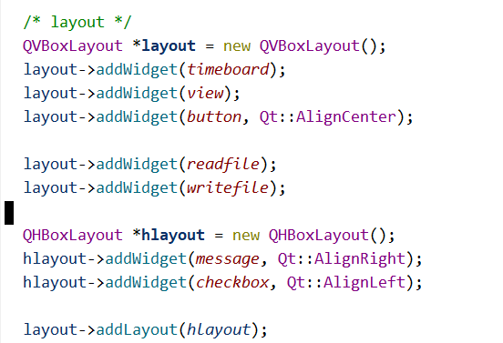





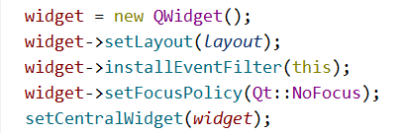


widget / layout

Slide 6
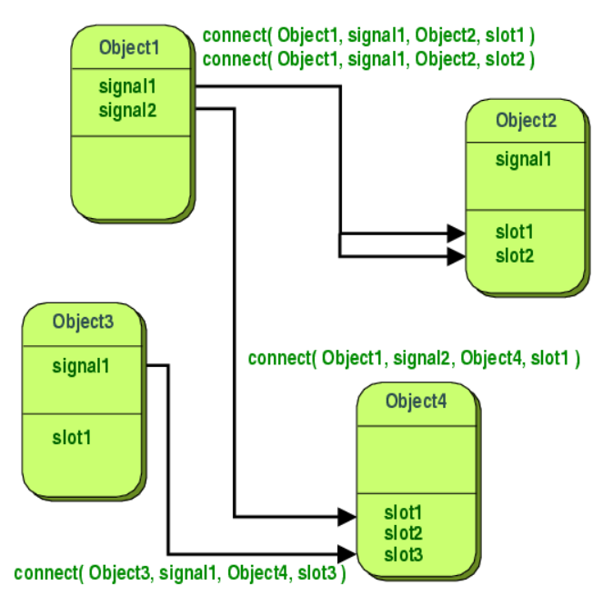

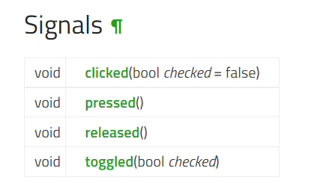
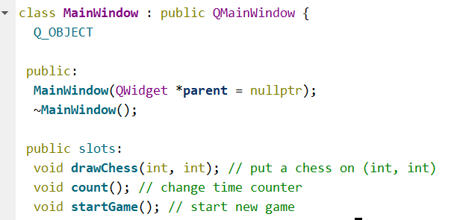

slots / signals
https://doc.qt.io/qt-6/signalsandslots.html

Slide 7
事件
事件：“发生的事”
事件的类（class）与事件类型（type）
获取事件类型：event->type();
QMouseEvent(class):
QKeyEvent(class):
事件的处理：
重写虚函数 paintEvent / mousePressEvent / keyPressEvent / …
https://doc.qt.io/qt-6/eventsandfilters.html

Slide 8
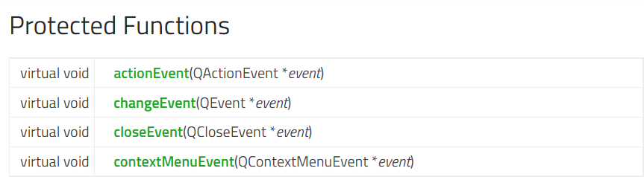
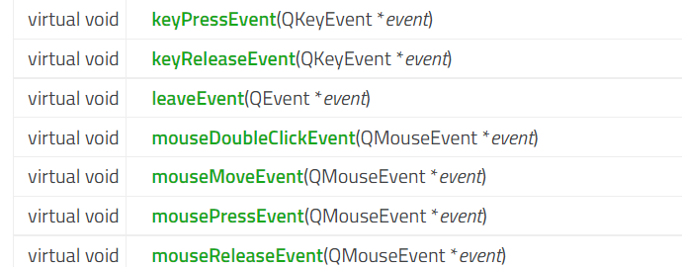
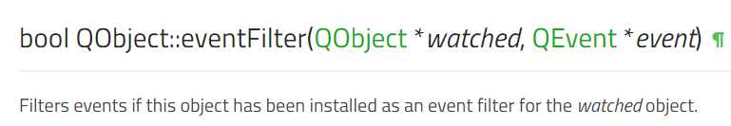
事件
事件的处理
重写虚函数
事件的拦截
事件过滤器
安装：installEventFilter(Qobject* );
移除：removeEventFilter(QObject* );
实现：重写bool eventFilter(QObject*, QEvent*);
https://doc.qt.io/qt-5.15/qwidget.html

Slide 9
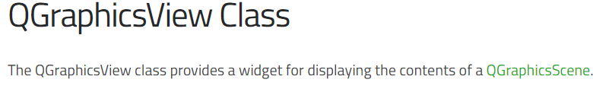
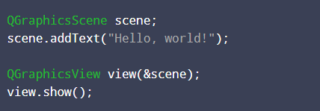
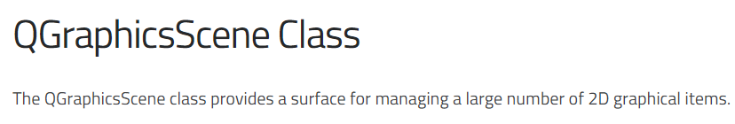
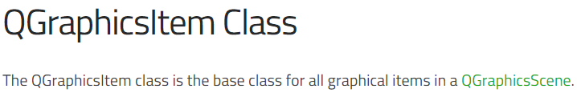
view / scene
视图：可视化场景
场景：item的容器
Item: 放置在场景中

Slide 10

view / scene
场景：
添加item: addItem(QGraphicsItem* ）
移除item: removeItem(QGraphicsItem* )
清理：clear()
场景改变时发出信号：changed(const QList<QRectF> &region)
Item:
设置位置：setPos(qreal, qreal) / setPos(QPointF) / …

Slide 11
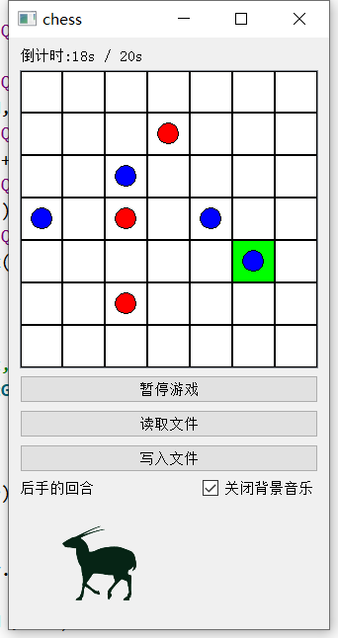
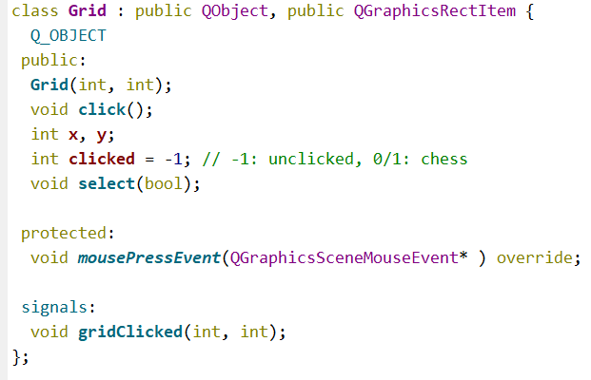
view / scene
继承自QGraphicsRectItem的自定义类：
记录位置与格子状态（是否选中，是否由棋子）
重写mousePressEvent （下棋）

Slide 12
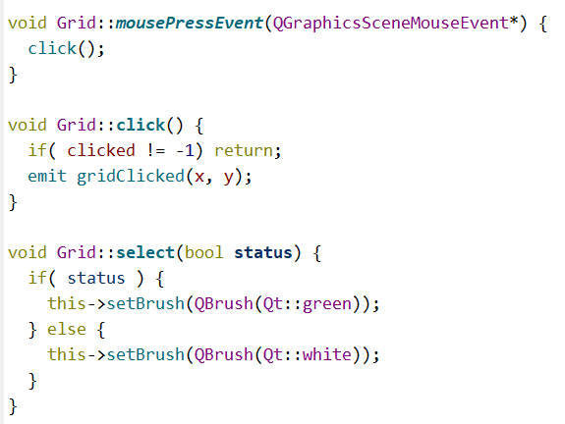
view / scene
继承自QGraphicsRectItem的自定义类：
重写mousePressEvent （下棋）
键盘点击事件
发出gridClicked(x, y)信号
设置格子的选中状态
利用不同的QBrush设置item的颜色

Slide 13
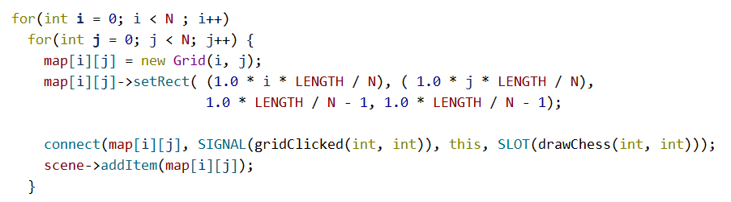

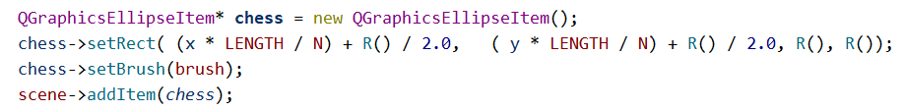
view / scene
在MainWindow中处理：
设置item的大小与位置
connect
加入scene
绘制棋子

Slide 14
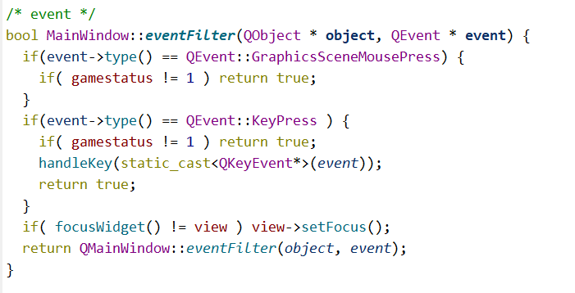
鼠标事件 / 键盘事件 / 事件过滤器
鼠标点击：
重写item的mousePressEvent
为view安装事件过滤器
在事件过滤器中判断操作是否可行
键盘操作：
为view安装事件过滤器
设置view为input focus
在事件过滤器中判断操作是否可行，并处理键盘事件
Notes:
Key events are sent to the widget with keyboard input focus when keys are pressed or released.
事件转发：view -> scene -> item

Slide 15
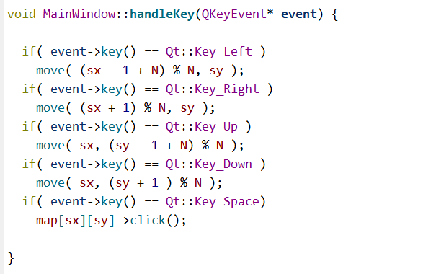
鼠标事件 / 键盘事件 / 事件过滤器
鼠标点击：
重写item的mousePressEvent
为view安装事件过滤器
在事件过滤器中判断操作是否可行
键盘操作：
为view安装事件过滤器
设置view为input focus
在事件过滤器中判断操作是否可行，并处理键盘事件
Notes:
Key events are sent to the widget with keyboard input focus when keys are pressed or release’.
QGraphicsView 将鼠标和按键事件转换为场景事件（继承QGraphicsSceneEvent的事件），并将它们转发到可视化场景。最后，处理事件并对其做出反应的是单个项目。

Slide 16

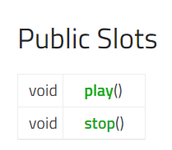

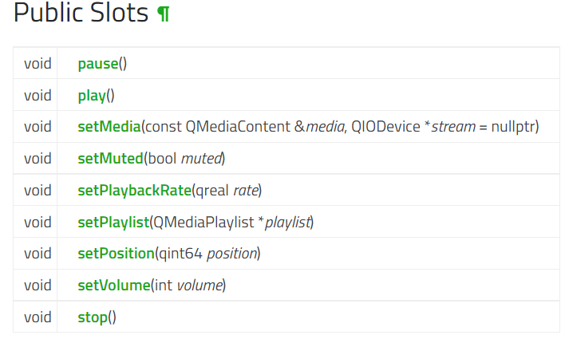
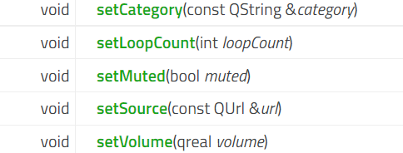
音乐 / 音效
准备工作
QSoundEffect
QMeidaPlayer
QSoundEffect
QMediaPlayer

Slide 17
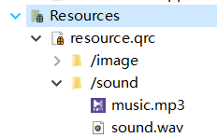

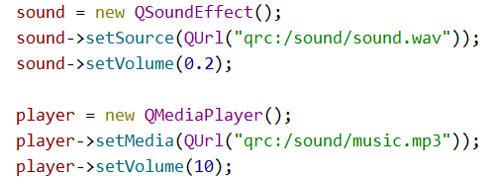

音乐 / 音效
准备工作
QSoundEffect
QMeidaPlayer
路径设置

Slide 18
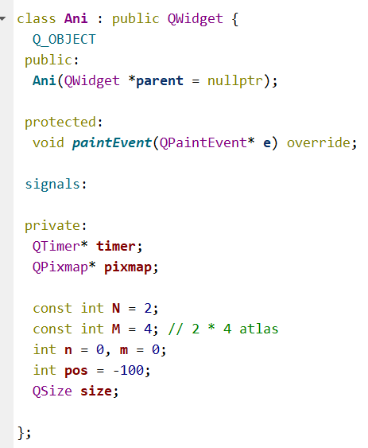
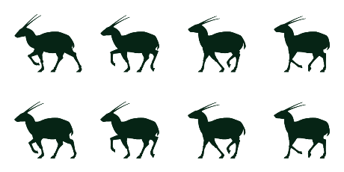
简易动画
由多个帧连续快速播放的简单动画
图集 (atlas)
自定义继承自QWidget的类以完成动画
加载图片资源 ( QPixmap )
定时切换帧 ( QTimer ）
播放对应帧 (update / paintEvent)

Slide 19
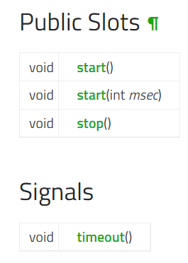
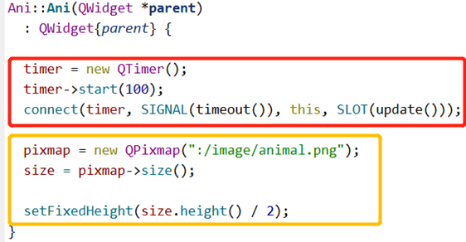

简易动画
QTimer定时器
设置100ms的定时器，与update槽关联
从资源文件中加载图片资源
路径设置
根据图片高度确定widget高度
Tips:
使用Qt的资源文件
善用QPixmap的isNull等方法确定问题所在

Slide 20
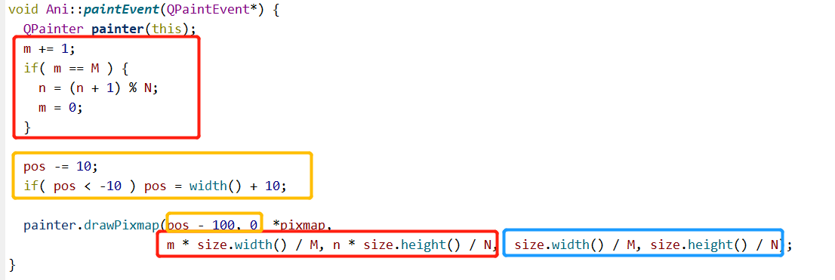


简易动画
重写paintEvent
在不同帧绘制pixmap的不同部分
计算当前帧的位置
计算pixmap应在widget的横坐标何处显示
pixmap绘制在widget的位置
绘制pixmap区域的左上角
绘制pixmap区域的大小

Slide 21
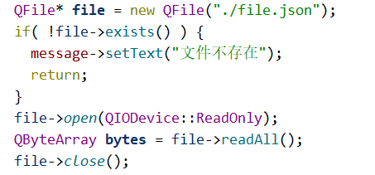


文件读取
文件的读取与写入 （QFile <-> QByteArray）
Json的解析与生成 (QByteArray <-> QJsonDocument <-> … )
文件的读取
文件的写入

Slide 22
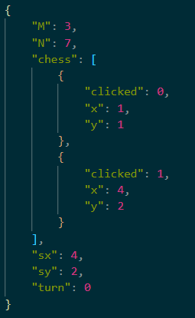
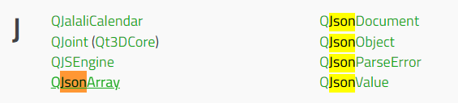
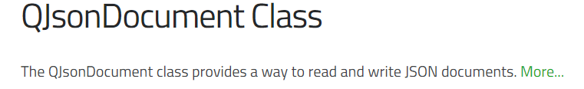
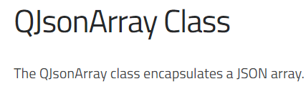
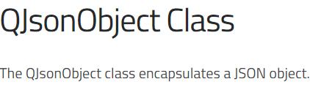
文件读取
Json的解析与生成

Slide 23
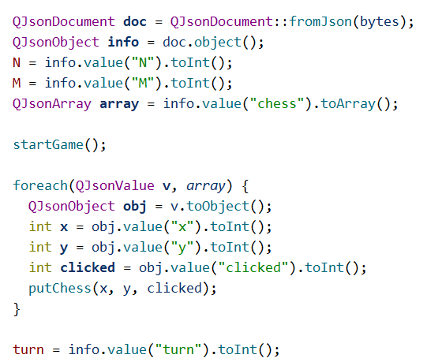
文件读取
Json的解析 （QByteArray -> QJsonDocument -> int/string/…)
读取对应value并转化为int
遍历QJsonArray

Slide 24
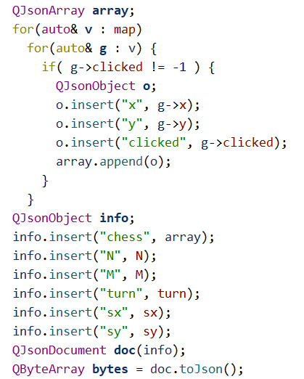
文件读取
Json的生成 （QByteArray <- QJsonDocument <- object/array…)
构造array
构造其余信息

Slide 25
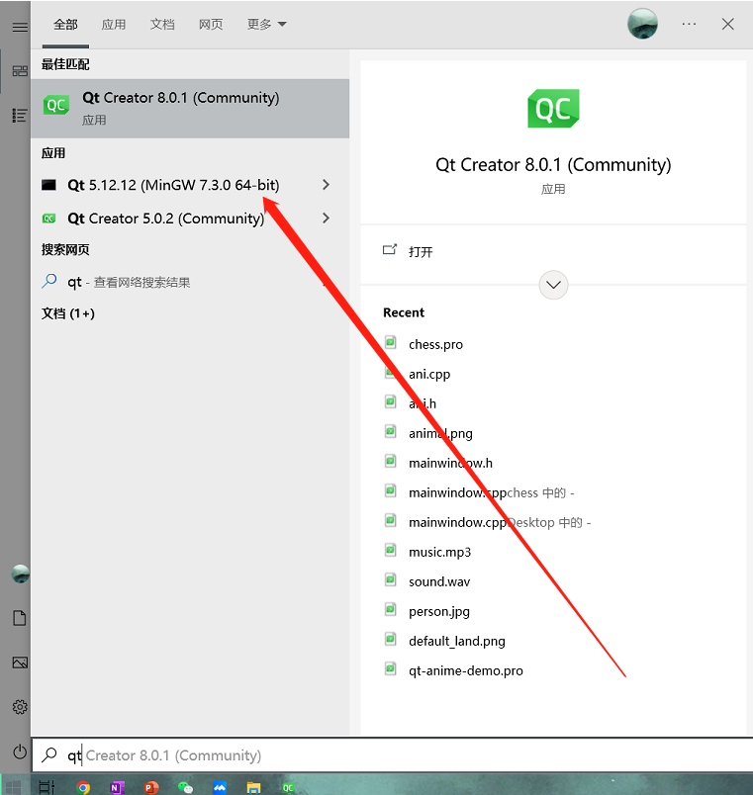
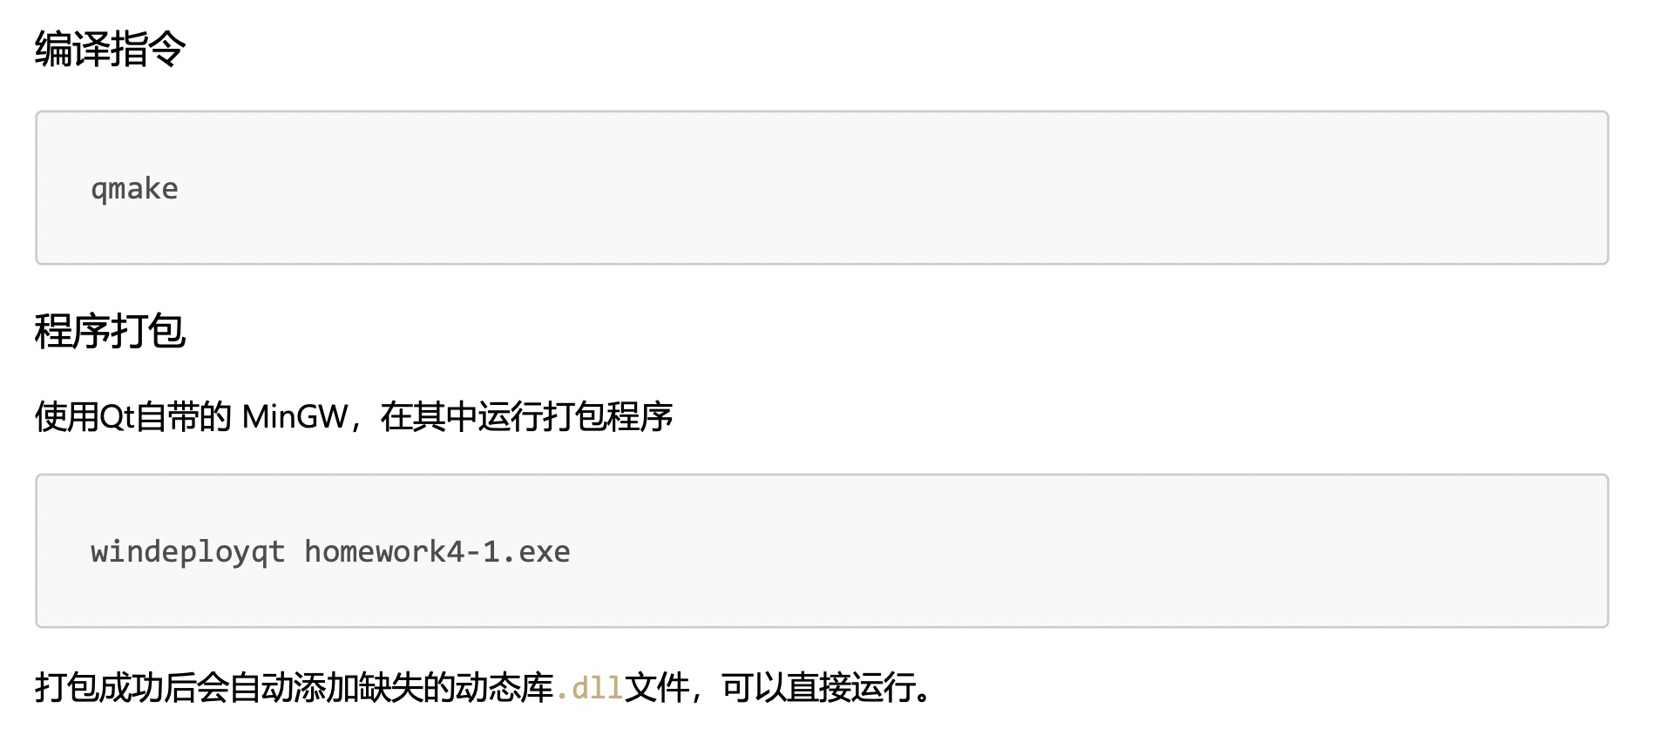
windeployqt

Slide 26
Qt基本功能
2022.08.24
https://github.com/glassesq/chess

